Slide 1
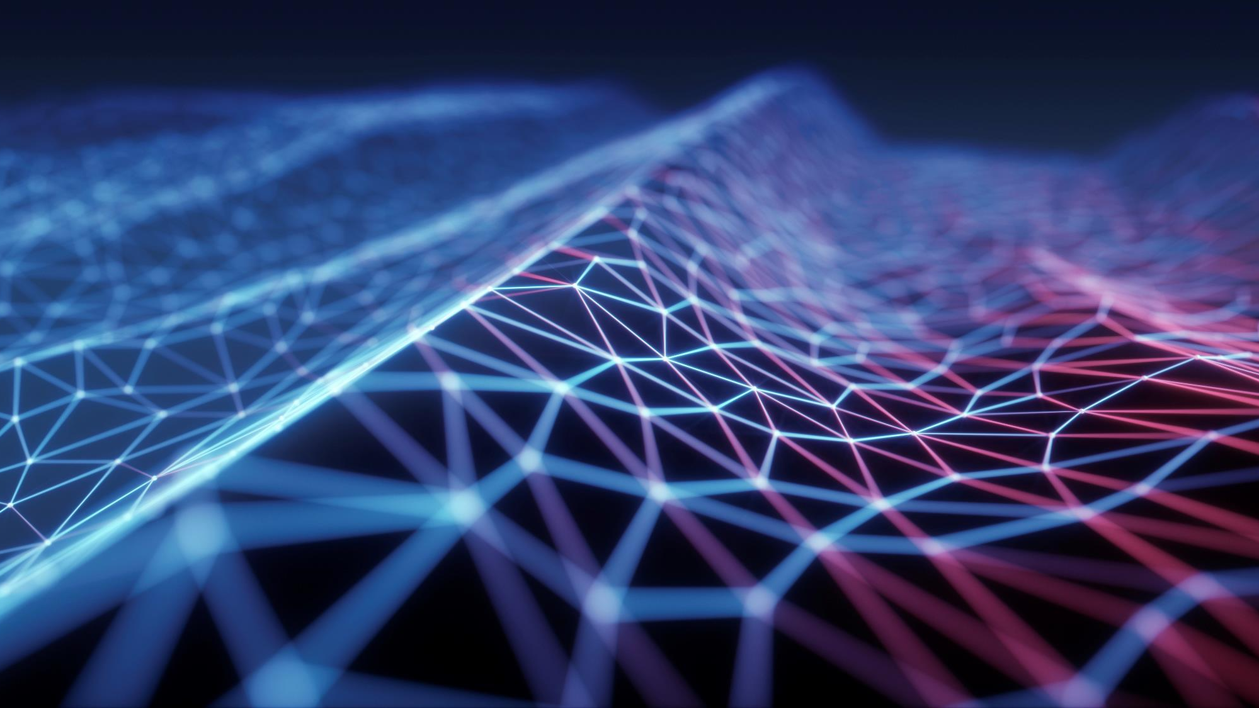
Основы обработки временных рядов алгоритмами МЛ и ИИ
Лекция 9 извлечение признаков из временных рядов

Slide 2
Посещаемость

Slide 3

ИЗВЛЕЧЕНИЕ ПРИЗНаков (Feature extraction)

Slide 4
Извлечение признаков
Извлечение признаков во временных рядах играет важную роль в анализе данных и построении моделей прогнозирования.
Уменьшение размерности данных Временные ряды часто содержат большое количество точек данных, особенно при высокой частоте измерений. Извлечение признаков позволяет сократить размерность данных, что облегчает анализ и обработку.
Выявление важных паттернов Извлечение признаков позволяет выявлять основные паттерны и характеристики временного ряда, такие как сезонность, тренды, циклы и шумы.

Slide 5
Извлечение признаков
3. Улучшение производительности моделей
Правильно выбранные признаки могут значительно улучшить производительность моделей прогнозирования временных рядов. Например, добавление информации о сезонности или предыдущих значениях ряда может улучшить точность прогнозирования. Кроме того, выбор правильных признаков может помочь улучшить способность модели к обобщению на новые данные.
4. Облегчение интерпретации представления данных временного ряда
Ряд признаков может быть более интерпретируемым, чем сырые временные данные. Это может быть полезно для анализа и понимания процессов, лежащих в основе временного ряда. Кроме того, извлечение признаков позволяет абстрагироваться от деталей реализации временного ряда и сосредоточиться на его основных характеристиках.

Slide 6
Основные алгоритмы
Shapelet подход
Kernel-based алгоритмы
Feature-based подходы
State-of-art подходы

Slide 7
Shapelet подход
https://www.researchgate.net/publication/233727200_A_shapelet_transform_for_time_series_classification
Шейплет - это непрерывная подпоследовательность временного ряда. В рамках задачи классификации временных рядов эта подпоследовательность помогает определять принадлежность к некоторому классу. Тем не менее, факт того, что шейплет содержит в себе некоторую полезную информацию, можно использовать в целом как некоторый полезный признак для работы с временным рядом.
Изначально шейплеты определяли с помощью деревьев решений. Расстояние между шейплетом и временным рядом определяется как минимальное из расстояний между этим шейплетом и всеми шейплетами одинаковой длины, извлеченными из этого временного ряда.

Slide 8
Shapelet подход
Шейплеты — это своего рода средство интеллектуального анализа данных временных рядов, которое можно использовать для определения сходства некоторых частей временного ряда на основе небольших общих элементов/фигур, встречающихся в различных точках ряда.
Для нахождения шейплета требуется:
сгенерировать набор кандидатов
определить меру расстояния между шейплетом и каждым временным рядом
определить меру дискриминационной способности шейплета

Slide 9
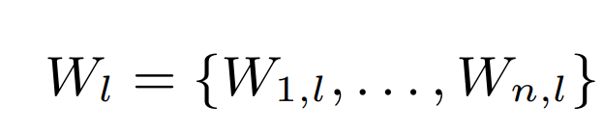

Shapelet подход (Генерация набора кандидатов)
Подпоследовательность S длины l временного ряда T длины m - непрерывная последовательность l точек в T, где l <= m.
Любой временной ряд длины m содержит m – l + 1 отдельных подпоследовательностей длины l. Можно определить множество всех подпоследовательностей длины l ряда T_i как W_i,l - тогда множество всех подпоследовательностей длины l для выборки временных рядов T будет:
Таким образом, множество всех кандидатов в шейплеты для набора данных T будет:

Slide 10
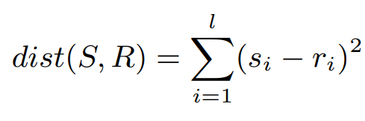
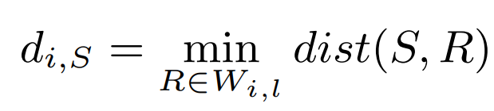
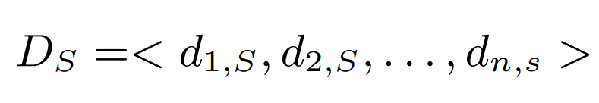
Shapelet подход (Измерение расстояний)
Расстояние можно вычислять с помощью самой простой формулы Евклидова расстояния, модифицированного под вычисление расстояния между двумя подпоследовательностями S и R длины l:
Расстояние между подпоследовательностью S длины l и временного ряда T_i - минимальное расстояние между S и всеми нормализованными подпоследовательностями T_i, длина которых l, то есть:
Генерируются все расстояния между кандидатами и всеми временными рядами, чтобы получить список n расстояний:

Slide 11

Shapelet подход (Измерение качества шейплета)
Для определения качества шейплета используется формула прироста информации (или количества информации) - как мера того, насколько хорошо этот шейплет определяет разность между видами значений временного ряда (между двумя классами).
Пусть дана выборка из временных рядов, с двумя классами C_1 и C_2, доля объектов класса C_1 определяется как p(C_1), доля объектов класса C_2 - как p(C_2).
Энтропия (обратное для количества информации понятие) в таком случае определяется следующим образом:
Можно отсортировать список расстояний D_S, затем вычислить количество информации для каждого из возможных вариантов, и на основе этого выбрать наилучшие варианты шейплетов.

Slide 12
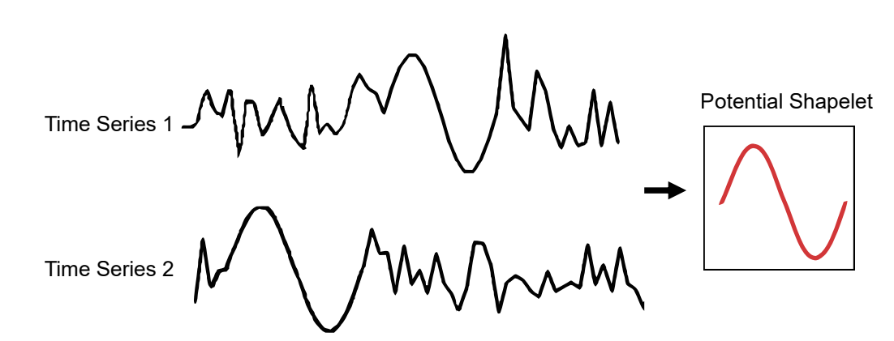

Slide 13
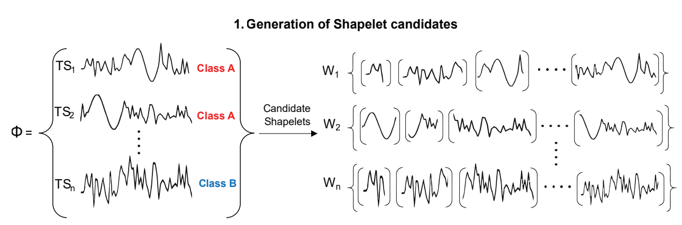

Slide 14
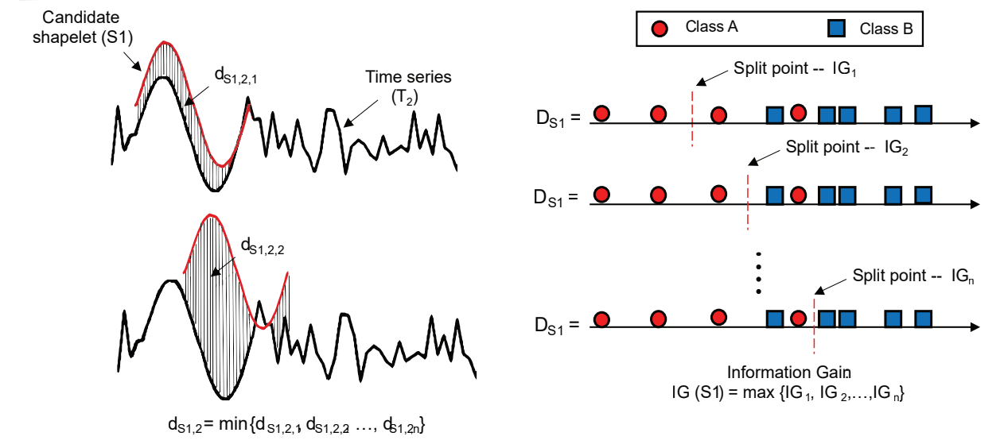

Slide 15
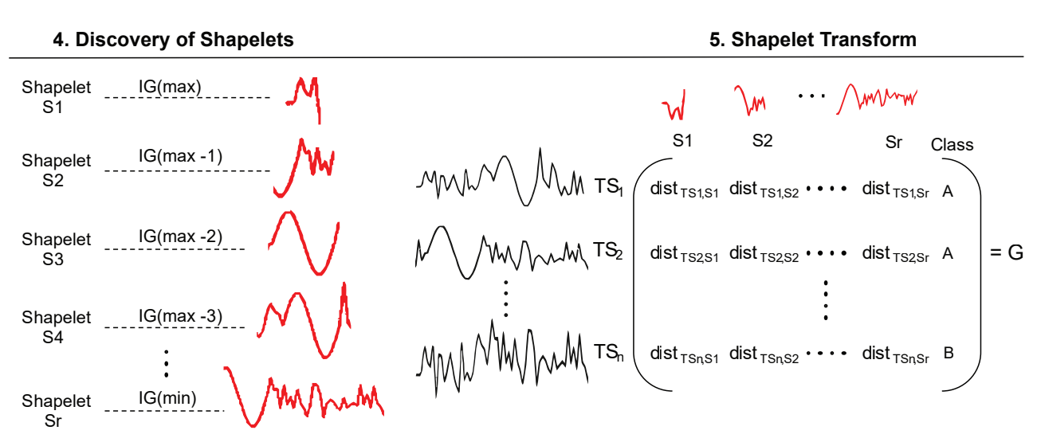

Slide 16
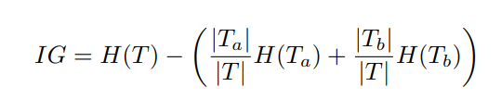

Наилучший из возможных шейплетов будет генерировать небольшие значения расстояний по сравнению с временными рядами своего собственного класса и большие значения расстояний для временных рядов из другого класса.
Information (Количество информации)
где энтропия от T

Slide 17
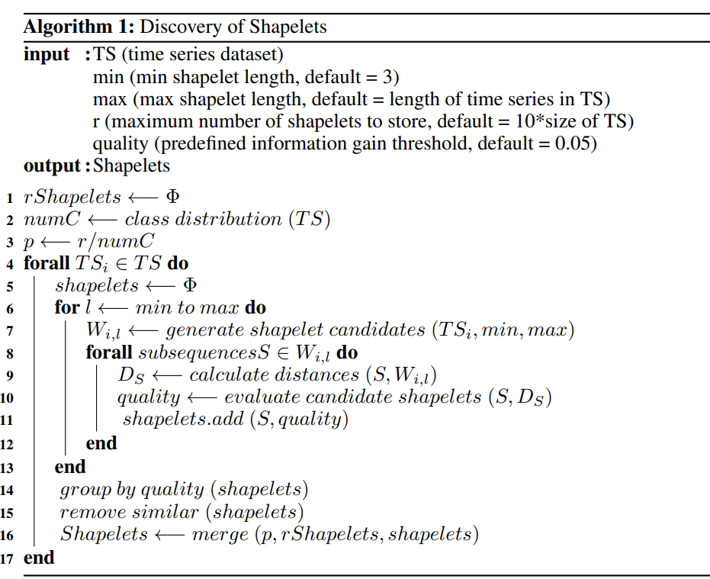
Алгоритм
Notes:
Входными данными для алгоритма являются отдельные временные ряды (TS) в обучающем наборе, минимальная (min) и максимальная (max) длина шейплетов и количество шейплетов для хранения (r). Как упоминалось в разделе 2.1, минимальная длина шейплетов по умолчанию равна 3, а максимальная длина равна длине временного ряда.
Количество сохраняемых шейплетов по умолчанию установлено в 10 раз больше количества временных рядов в обучающем наборе TS. Кроме того, в зависимости от количества классов (numC) в обучающем наборе предел количества шейплетов r/numC для каждого класса устанавливается как максимальное количество шейплетов, которые можно сохранить на класс.
Например, для задачи бинарной классификации, если обучающий набор TS содержит 20 временных рядов, максимальное количество сохраняемых шейплетов (r) равно 200, а максимальное количество шейплетов, которые можно сохранить на класс, равно 100.
Это гарантирует, что большое количество шейплеты одного класса не будут вытеснять шейплеты из другого класса. Качество атрибута, которое является минимальным порогом получения информации, имеет значение по умолчанию 0,05.
Это гарантирует, что шейплетов низкого качества ниже этого порога будут удалены в процессе поиска шейплетов. Используя предоставленные параметры, алгоритм затем выполняет один проход по данным временных рядов в TS, принимая каждую подпоследовательность каждого временного ряда в качестве потенциального кандидата на шейплет. Сгенерированные кандидаты-шайплеты также нормализуются, чтобы сделать их независимыми от масштаба и смещения.
Рассчитывается расстояние между каждым кандидатом шейплета и временным рядом в наборе обучающих данных и формируется список заказов DS для оценки качества шейплетов с использованием прироста информации. После оценки всех фигур во временном ряду фигуры низкого качества удаляются, а остальные добавляются в набор фигурок. После того как все временные ряды в обучающем наборе были оценены таким образом, алгоритм возвращает обнаруженные шейплеты.

Slide 18
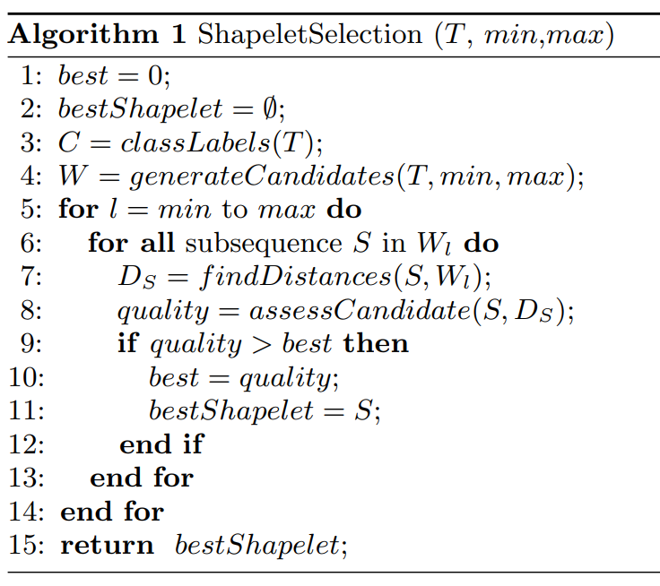
Shapelet подход
Здесь представлен алгоритм для определения шейплетов из
множества кандидатов.

Slide 19
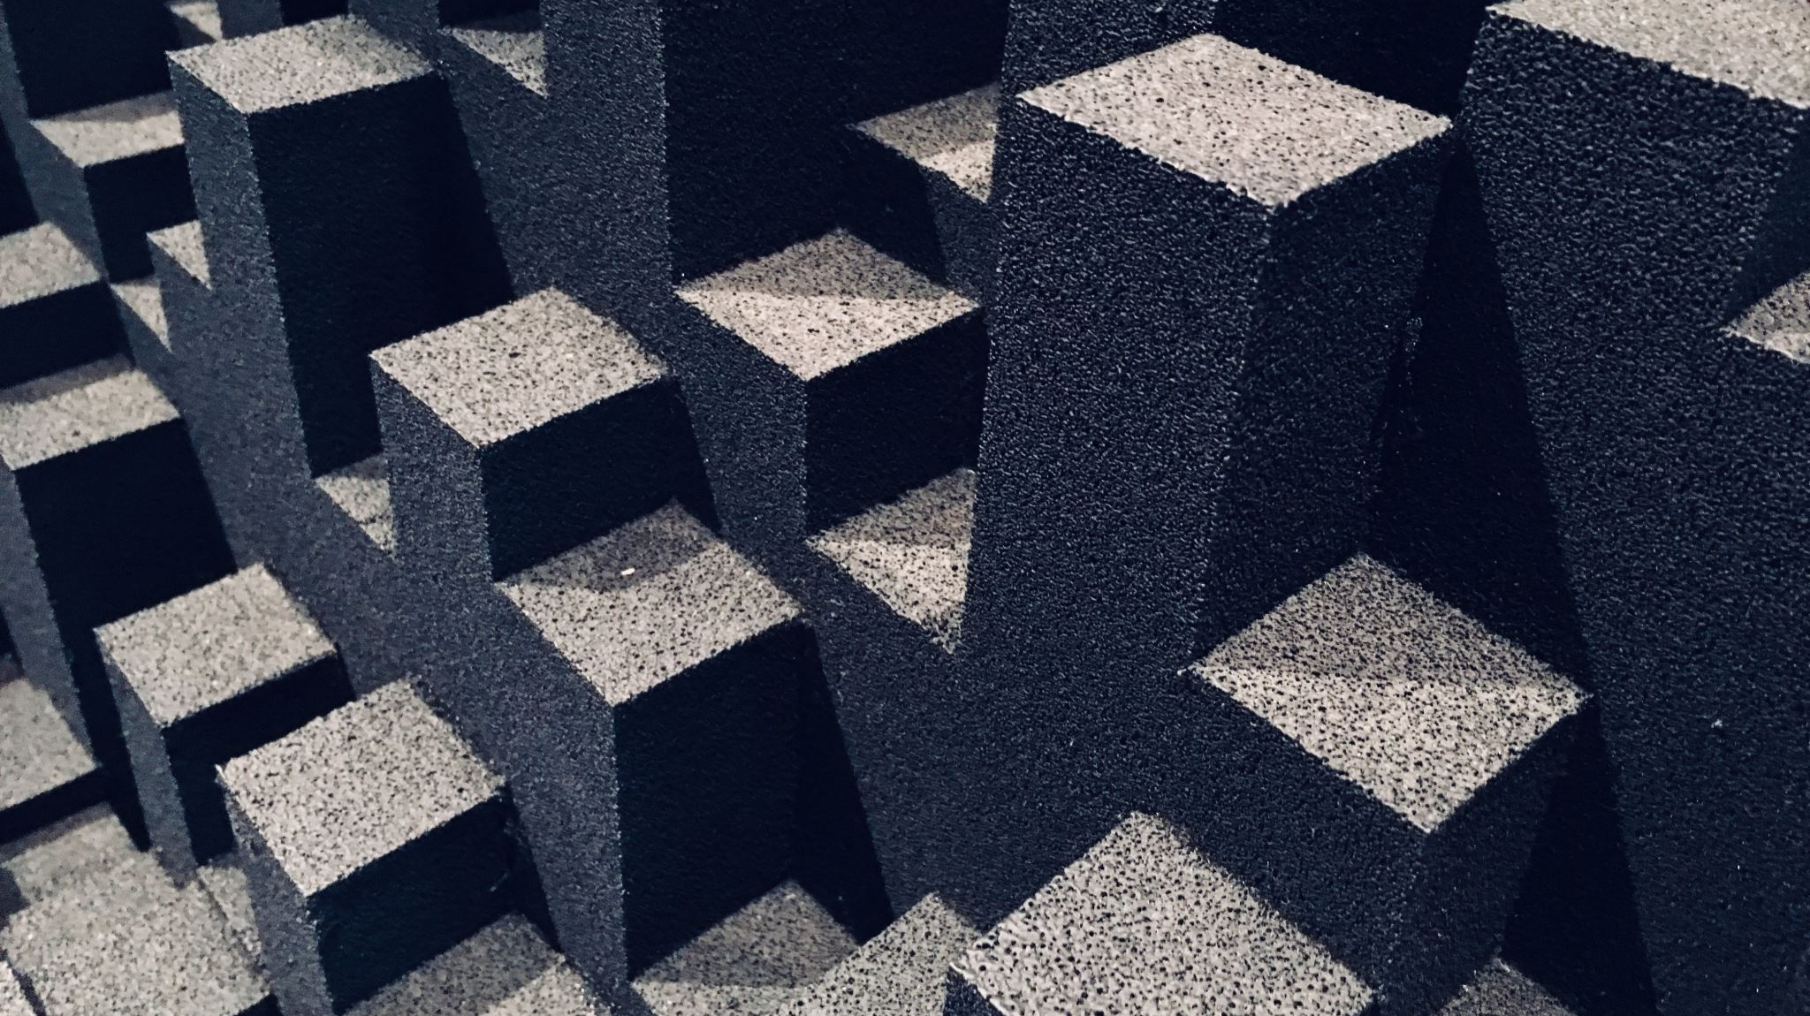
Пример использования шейплетов

Slide 20
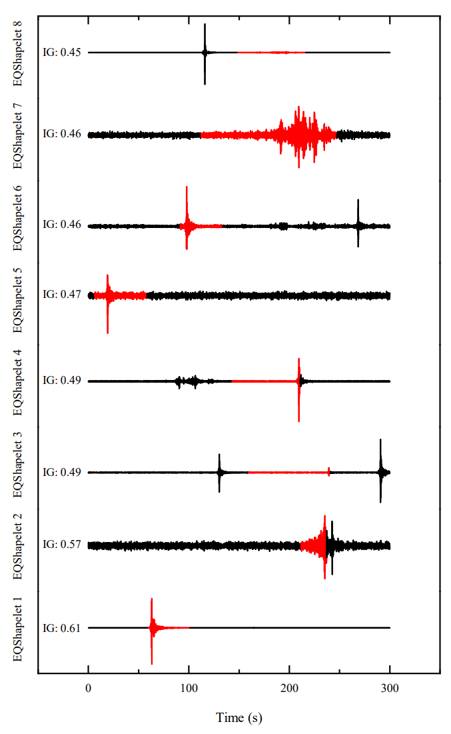
Определение землятресений
Обнаружение EQShapelets по формам волн землетрясения, записанным 8 января 2011 года на станции CCOB.EHN.

Slide 21
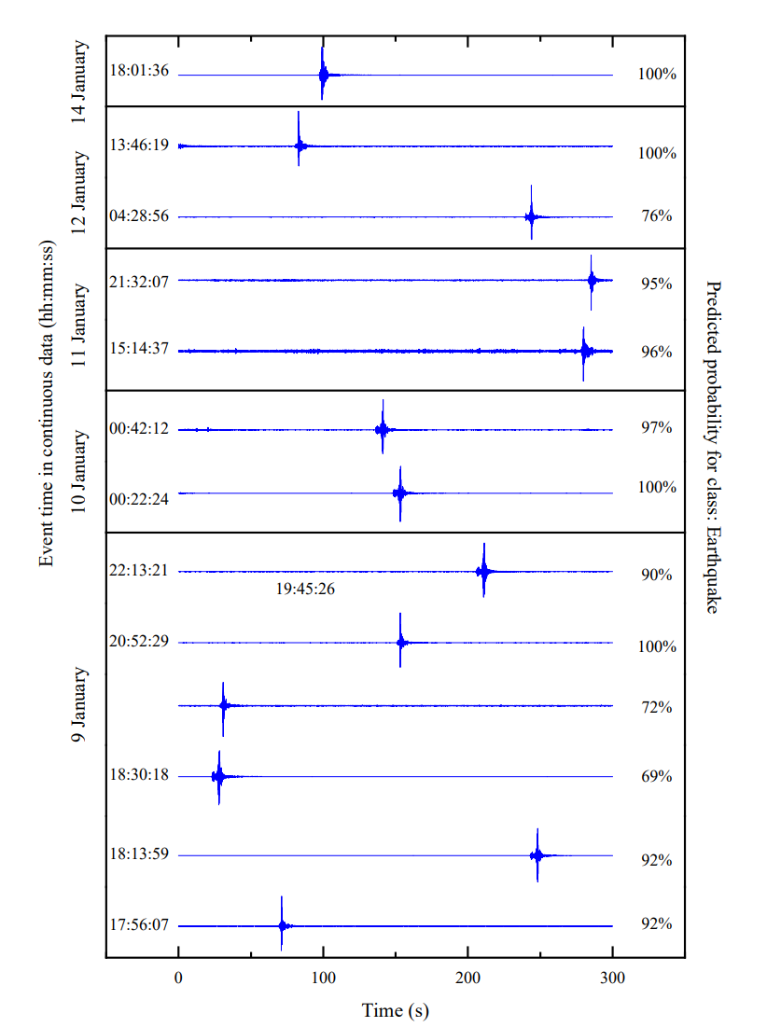
Каталогизированные формы волн землетрясений, обнаруженные EQShapelets, упорядоченные по времени события, записанные в период с 9 по 14 января 2011 г. на сайте CCOB.EHN.

Slide 22
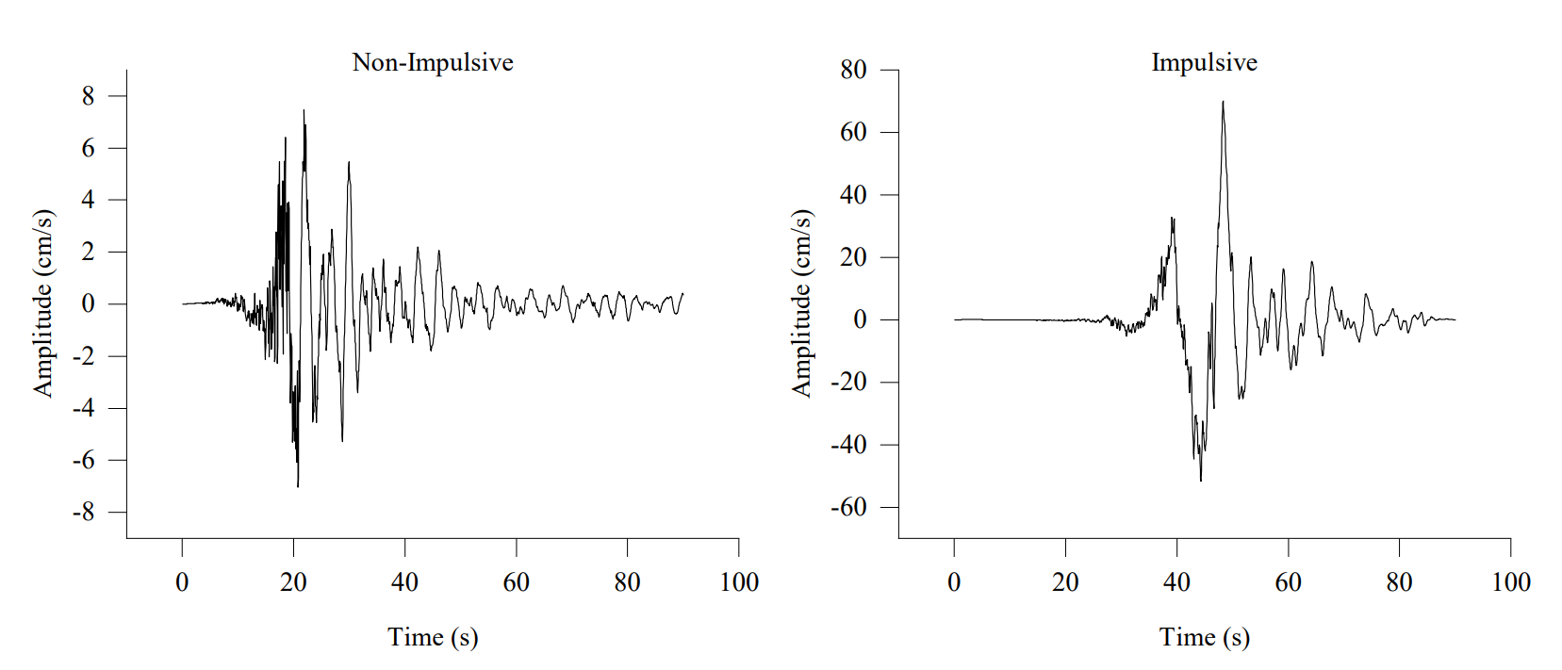
движения грунта вблизи разломов с импульсным поведением (Опасность экстремальных сейсмических нагрузок на конструкции)
Набор данных о движении грунта, содержащем землетрясения земной коры (исследовательский проект NGA-West2)

Slide 23
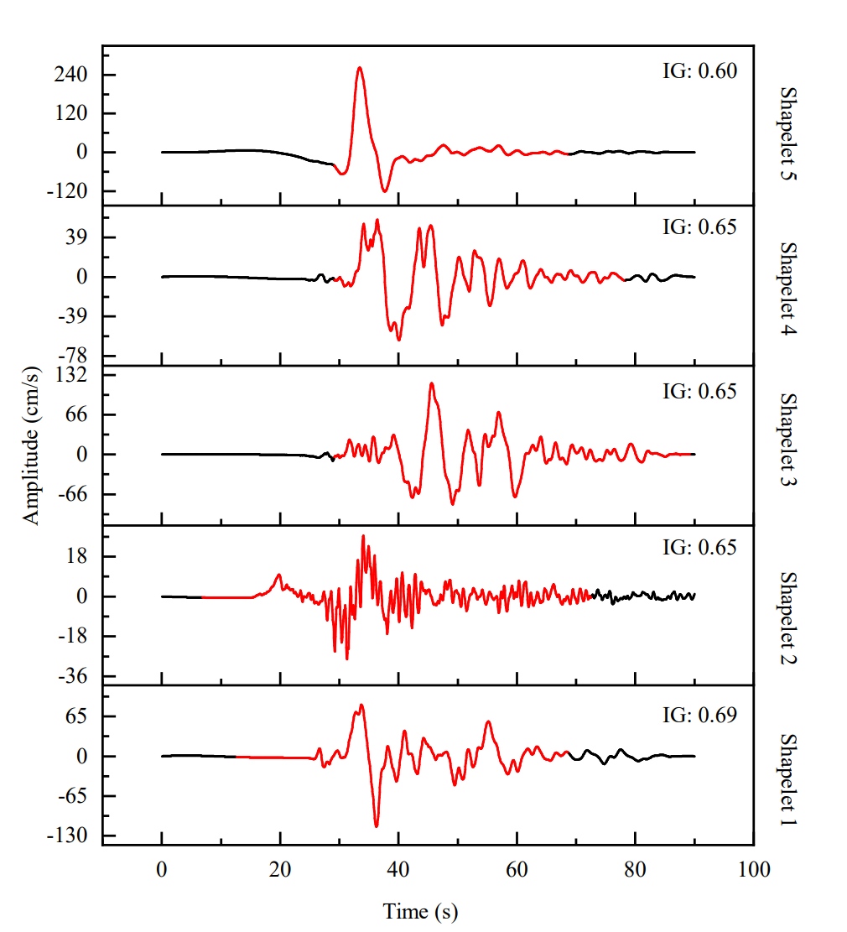
Примеры шейплетов для идентификации сильных импульсов скорости в данных о движении грунта

Slide 24
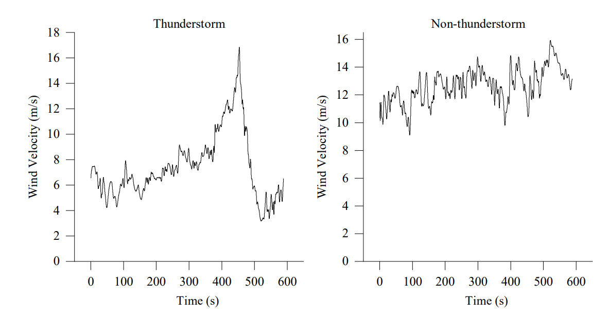
ветровые нагрузки и вызванные ими вибрации
Идентификация гроз
Две категории методов
классификации гроз:
Метеорологические
Ветротехнические
10 мин запись
15 – без гроз
15 – грозы
Notes:
Идентификация гроз на основе непрерывных измерений скорости ветра является темой, представляющей большой интерес для инженерного сообщества, поскольку она позволяет лучше понять реакцию конструкций на ветер и изучить распределение экстремальных скоростей ветра.
Метеорологические методы изучают ветровые явления путем исследования и реконструкции метеорологических условий с использованием анемометров, барометров, радиолокационных и спутниковых изображений, содержащих информацию об основных метеорологических параметрах. С другой стороны, вместо изучения подробной метеорологической информации о ветровом явлении методы, основанные на ветротехнике, больше фокусируются на разработке статистических параметров на основе экстремальных скоростей ветра для разделения и классификации гроз и изучения ихвоздействие на структуры. Эти методы страдают от серьезных ограничений, поскольку некоторые статистические параметры труднодоступны, и в таких случаях требуется экспертное заключение для визуальной проверки каждой записи временного ряда. Это делает сомнительными некоторые методы идентификации экстремальных ветровых явлений, представленные в литературе, поскольку они предполагают использование только статистических параметров. Подход, основанный на форме временных рядов, такой как шейплеты, может минимизировать вышеупомянутые ограничения, поскольку шейплеты зависят только от формы временного ряда, а не от его статистических параметров.
На рис. 7 показана временная диаграмма измерений скорости ветра с помощью анемометра во время грозы в сравнении с периодом без грозы. При визуальном осмотре временные графики гроз можно легко идентифицировать по наличию значительного пика скорости ветра или по отсутствию длинных участков апериодических волн, как это видно при измерениях ветра, не связанных с грозой. Шейплеты можно использовать для выполнения той же задачи путем выделения различительных сегментов между временными рядами и сравнения их с другими временными рядами для идентификации и извлечения измерений временных рядов, соответствующих грозам. Способность формочек идентифицировать грозу проверяется на наборе данных, содержащем 30 временных историй (15 записей о грозах и 15 записей без гроз) измерений скорости ветра, полученных с помощью анемометра. Равное количество записей о грозах и не грозах выбирается для получения сбалансированного обучающего набора, чтобы избежать систематической ошибки классификатора, а при отсутствии сбалансированного набора данных можно использовать методы повторной выборки [47]. Каждая временная история имеет продолжительность 10 минут и измеряется с частотой дискретизации 10 Гц. Набор данных предварительно обрабатывается для удаления шума и других паразитных сигналов и разбивается на обучающий (60%) и тестовый наборы (40%), где из обучающего набора идентифицируются шейплеты.

Slide 25
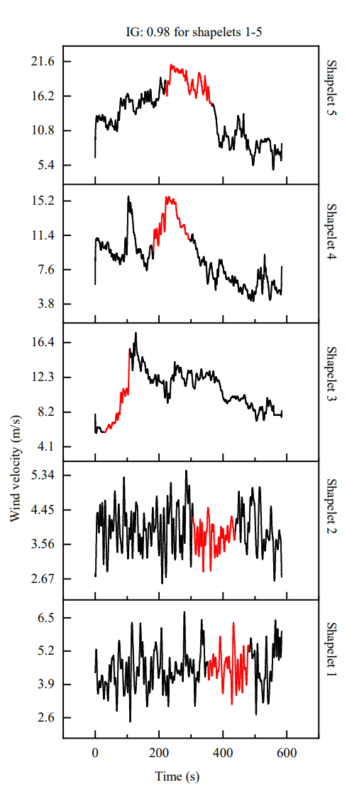
48 шейплетов
Лучшие – 5 на слайде (IG = 0.98)
Набор данных с использованием 48 шейплетов -> матрица 30х48
Элемент матрицы - минимальному евклидову расстоянию между каждым шейплетом и соответствующим временным рядом
Потом – классификатор (например, случайный лес) -> предсказание
Notes:
Поскольку это проблема бинарной классификации (гроза или отсутствие грозы), обнаруживаются два семейства шейплетов, по одному для каждого класса. Как и ожидалось, алгоритм шейплота извлекает пики как различительные формы, как видно из шейплетов 4 и 5. Кроме того, алгоритм также извлекает повышение скорости ветра как различительную форму, как видно из шейплета 3. Шайплеты 1 и 2 соответствуют формам сигналов из записи временных рядов, не связанных с грозами, которые не демонстрируют значительных изменений скорости ветра. Затем тестовый набор преобразуется с использованием 48 шейплетов с использованием алгоритма 2 для построения матрицы 30 x 48, где каждый элемент соответствует минимальному евклидову расстоянию между каждым шейплетом и временным рядом. Классификатор случайного леса на основе шейплетов с 500 деревьями затем используется в тестовом наборе, преобразованном шейплетами. Достигается 100% точность классификации, что означает, что классификатор на основе шейплетов смог точно идентифицировать и отделить каждый временной ряд грозы от временных рядов, не относящихся к грозе. Все обнаруженные грозовые явления были связаны с вероятностью прогнозирования более 85%.

Slide 26
Идентификация вихревых вибраций в мостах
Длинные мосты
Сильные вибрации
Усталость материала
Разрушение конструкции
Нужен непрерывный мониторинг
Большой объем данных
Много шумов (доп вибрации от различных источников)

Slide 27
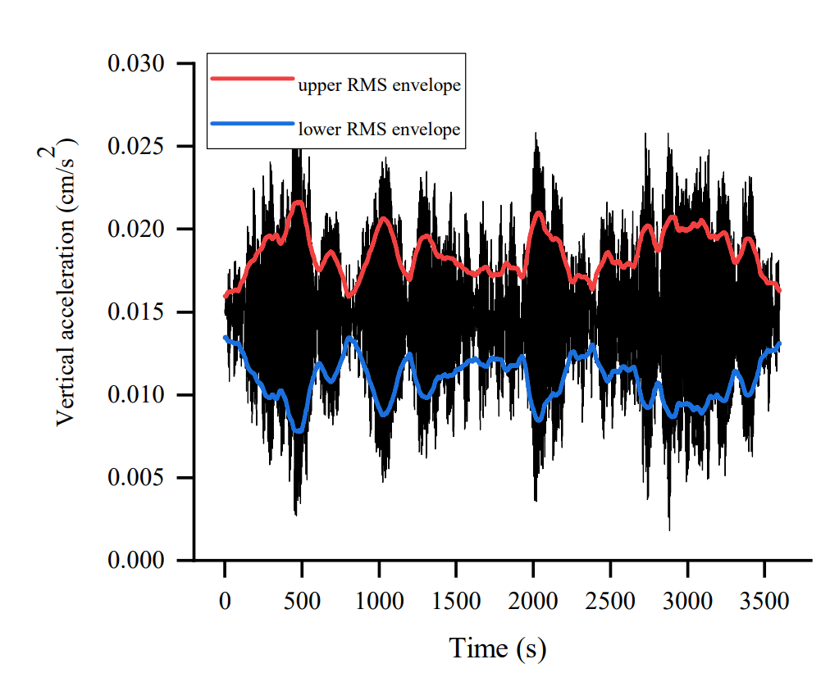
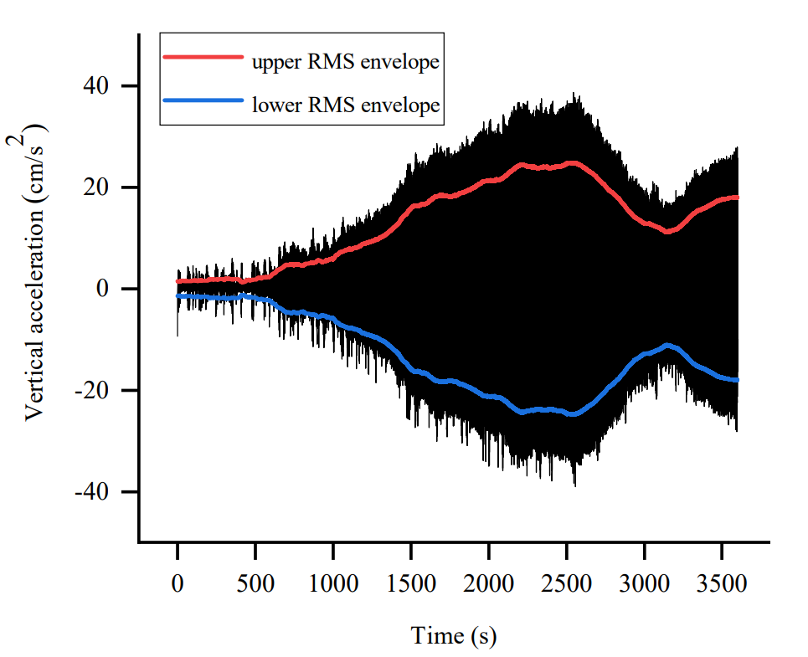

Slide 28
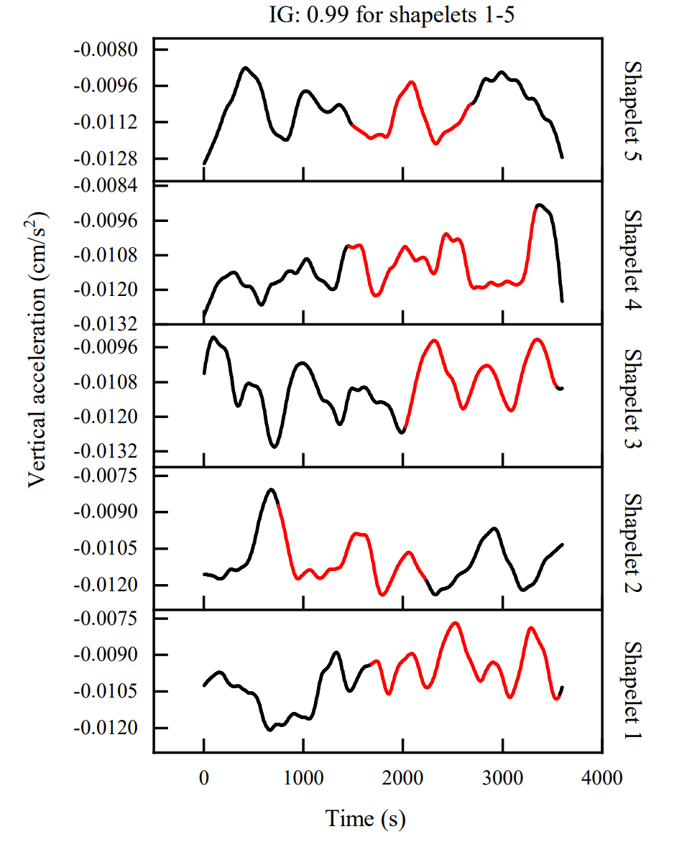
36 шейплетов
25 Vortex-induced vibrations
25 нормальных вибраций

Slide 29
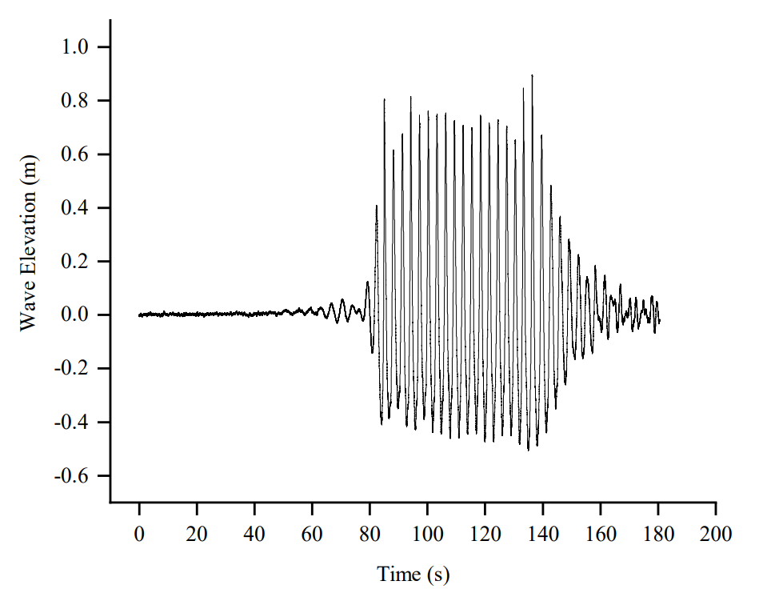
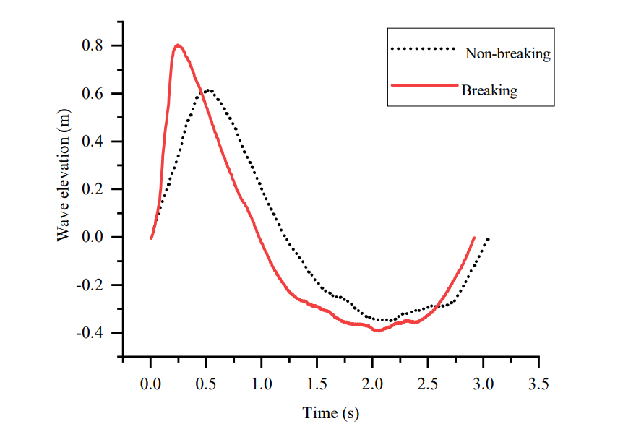
Обнаружение разных типов волн

Slide 30
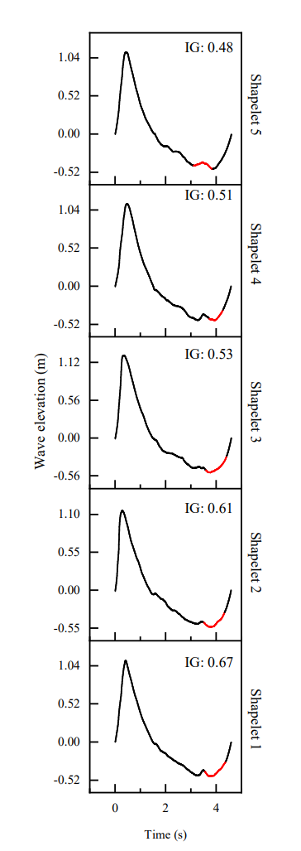
47 шейплетов
50 — падающие обрушивающиеся волны
50 — необрушающиеся волны.

Slide 31
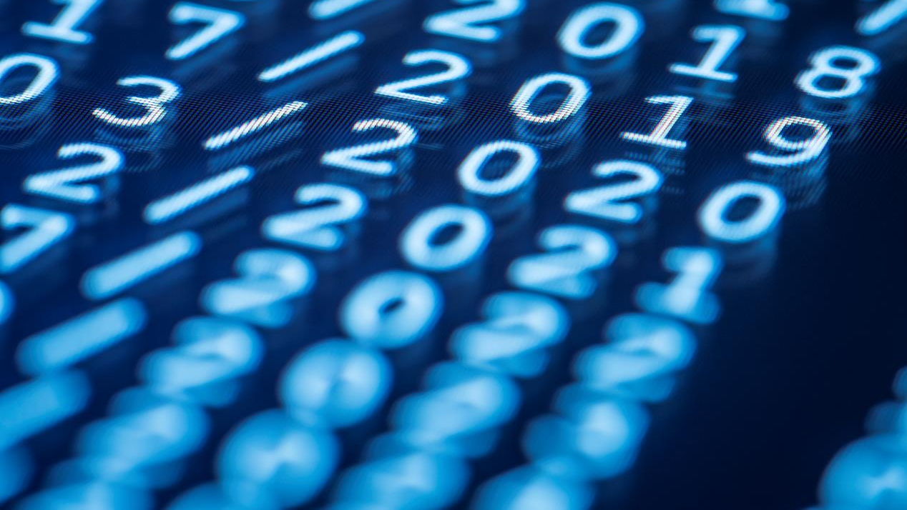
to be continued.....

Slide 32


Контактная информация
Курс Основы обработки временных рядов алгоритмами машинного обучения и искусственного интеллекта
Осенний семестр 2023 года
Лектор д.ф.-м.н. Барулина Марина Александровна
Ассистент Улитин Иван Владимирович
Пермский государственный национальный исследовательский университет

